Slide 1
СЛАЙД-ДӘРІС
Тақырыбы: Кристалдар мен кристаллография туралы түсінік

Slide 2
Жоспар:
Кристалдар;
Қатты кристалдар;
Техникада қолданылуы;
Кристалэлектроника;
Кристаллография;
Кристалографияның даму тарихы;
Кристалл және кристал құрлымының түсінігі;
Кристалдың анизотропиясы және симетриясы.

Slide 3
Барлық бір тектес заттарды физикалық қасиетіне қарай екіге бөледі
Аморф заттар
Кристалл заттар
Барлық заттардың атомдардан, иондарданмолекулалардан, тұратыны белгілі. Заттарды қ ұрастырушы бөлшектер зат ішінде өзара белгілі бір тәртіппен орналасса, ол кристалл болады.
Аморф заттарды ішкі құрылысы формасыз заттар деуге болады. Олардың қай бағытын алсаңыз да барлық жағында физикалық қасиеттері бірдей. Затты құраушы бөлшектер ретсіз орналасса, ол аморф зат болады.

Slide 4
Барлық бағытында физикалық қасиеті бірдей заттарды изотроп (бір қасиетті) зат деп айтады. Демек, аморф заттар — изотроп заттар. Аморф заттарға сұйық заттар, газдар және бірсыпыра қатты заттар, мысалы шыны, қатайған желім және кейбір қорытпалар, жатады. Бұ л заттар — изотроп заттар, өйткені олардың барлық бағытындағы физикалық қасиеттері бірдей. Мысалы, шынының жылу, жарық, дыбыс, электр өткізгіштік, серпімділік, қаттылық қасиеттері барлық жағында бірдей.

Slide 5
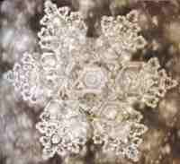
Барлық бағытта физикалық қасиеттері бірдей емес заттарды анизотроп заттар деп атайды. Анизотроп — бірдей қасиетті емес деген грек сөзі. Кристаллдардың әр бағытындағы физикалық қасиеттері әр түрлі болады. Сондықтан кристалдар көбінесе анизотроп зат болып табылады. Кристалдардың осы анизотроптық қасиеттері техника мен ғылымның әр түрлі салаларында пайдаланылады.

Slide 6
Мысалға ас тұзын қарастырайық . Ac тұзы натрий мен хлордың иондарынан (яғни зарядталған атомдарынан)" тұрады (NaCl). Бұл екі элементтің иондары кезектесіп орналасып, куб форма құрады. Кубтың сегіз бұрышы бар, соның төртеуінде натрий, қалған тәртеуІнде хлор орналасқан. Сондай-ақ, шыны сияқ ты мөлдір ақ тастың, яғни кварц кристалының формасы алты қырлы болады. Ол силиций мен оттегінен тұрады, яғни оны силицийдің қос тотығы (SіО2) дейді. Кварц ірі мәлдір кристалл түрінде болса, оны тау хрусталі немесе сутас деп атайды. Темір тотығын магнетит деп атайды (Ғе3O4). Оның кристалы сегіз жақты, алты бұрышты формада болады. Анар кристалы он екі жақ ты болады.

Slide 7
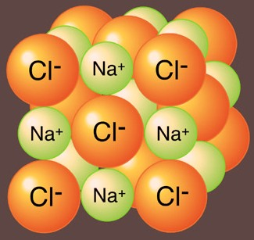
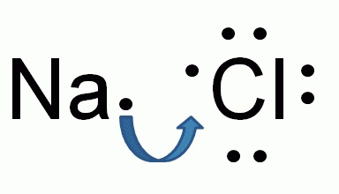
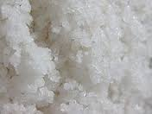

Slide 8
Сонымен, көп жақты қатты заттарды кристалл деп атайды. Ежелгі заманда гректер мұзды «кристаллос» дейді екен. Олар мөлдір кварц кристалдарын мұздың тасқа айналған түрі деп түсінеді. Сондықтан кварц та «кристаллос» болып аталады. Бертін келе табиғи кеп жақты қатты заттардыд бәрін де кристалл деп атап кеткен. Хрусталь деген сездің езі де сол ескіше «кристаллос» деген сөзден шыққан. Жер қабаттарындағы тастарды қ ұрайтын минерал заттардың көпшілігі кристалдар түрінде кезедеседі. Кристалдар ірі де, ұсақ та болады. Мысалы, тау хрусталінің кристалы кейде кісі бойындай болып келеді. Кварцтың осы сияқты ірі кристалдары Москва мен Петербург музейлерінде бар. 1945 жылдың жазында Волынь маңынан табылған кварц кристалының ұзындығы 2,7 м, көлденеңі 1,5 м болды.

Slide 9
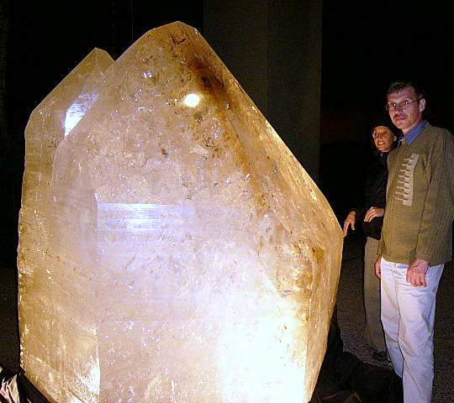
Дүние жүзіндегі ең ірі кристалл — Бразилиядан табылған кварц, оныд салмағы 40 тоннадай. Бұл сияқты ірі кристалдар, әрине, өте сирек кездеседі. Кристалдар көбінесе майда болады; олардық кепшілігін тек микроскоп арқылы ғана көруге болады.
Кристалдардың жақтары теп-тегіс жазықтардан тұрады. Оны ешкім қайраған да, өңдеген де жоқ. Олар сол қалпында жаратылыс жағдайында табиғи түзілген.

Slide 10
Кристалдың айналасын қоршаған жазықтар оның жағы деп аталады. Сол жазық жақтардың өз ара түйіскен түзу сызықтары — кристалдың қыры, ал қырлардын, түйіскен жері кристалдың бұрышы деп аталады. Кристалдың сыртқы формасындағы осы үш мүшесі өз ара мына түрде байланысады (Эйлер заңы):
ж+б = қ + 2, мұндағы ж — кристалл жағының саны, б — бұрышының саны, қ — қырының саны.
Мысалы, кубтың 6 жағы, 8 бұрышы, 12 қыры бар. Демек, 6+8=12+2=14. Осы ереже бойынша кристалдың жағын, бұрышын, қырын есептеуге болады.

Slide 11
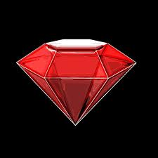
Кристалдар (гр. krys-tallos – алғашқы мағынасы мұз) – атомдары мен молекулалары кристалдық тор түзетін қатты денелер. Кристалдар қатты денелердің тепе-теңдік күйі болып табылады.
Белгілі бір термодинамикалық жағдайда (қысым, температура) кристалдық күйде болатын заттың нақты, тек өзіне тән кристалдық атомдық құрылымы болады. Бұл құрылым атомдардың орналасуына байланысты кристалдардың сыртқы симметриясын және олардың анизотропиялық қасиеттерін бейнелейді.

Slide 12
Табиғатта және техникада кездесетін қатты материалдардың көпшілігі – поликристалдар. Олар ретсіз орналасқан ұсақ кристалдан (кристалиттер) құралады. Бұған көптеген минералдар, металдар мен қорытпалар жатады. Кристалдың жеке ірі түрі монокристалл деп аталады. Табиғатта салмағы жүздеген кг-ға жететін кварц, дала шпаты, флюорит кристалымен қатар мөлшері өте ұсақ алмас кристалы да кездеседі. Молекула-кинетикалық теориядағы термодинамикалық тепе-теңдік жағдайда өсірілген кристалдың пішіні белгілі бір симметриялы, дұрыс көпжақ түрінде болады. Олардың жақтары жазық болып келеді де, қырлары түзу сызық бойымен тұрақты бұрыш жасай қиылысады, яғни кристалдану кезінде кристалдың жақтары өзіне-өзі параллель жылжиды. Бұл заңдылық кристаллографияда бұрыштардың тұрақтылық заңы деп аталады.

Slide 13
Mикропериодтылықтың макроскопиялық көрінісі
Геометриялық кристаллографияның екінші заңы – бүтін сандар заңы кристалдық заттардағы микропериодтылықтың макроскопиялық көрінісі болып табылады. Кристалдық тордың кез келген атомдық жазықтығы координаттық осьтер бағытында тор периодының бүтін сандарымен сипатталады. Кристалдың жақтары симметриялы болады, жақтары мен қырлары бір-бірімен симметрия амалдарының нәтижесінде беттесе алады. Әрбір амал симметрия осіне, жазықтығына не центріне байланысты орындалады. Кристалдық көпжақтар да симметрияның белгілі бір элементтерінің жиынтығымен сипатталады. Симметрияның 32 класы (32 нүктелік тобы) бар. Әрбір класс симметрияның белгілі бір элементтерімен сипатталады. Кристалдық тордың ерекшелігіне қарай кристалдың сыртқы формасы белгілі бір класқа және сингонияға бөлінеді.

Slide 14
Температураның не қысымның өзгеруіне байланысты кристалдың құрылымы да өзгереді. Кейбір кристалдық күйлер (фазалар) метастабильді (салыстырмалы тұрақты) күйде болады. Берілген зат құрылымының әр түрлі бірнеше кристалдық фазада болуы полиморфизм деп аталады. Керісінше, әр түрлі қосылыстар бірдей кристалдық құрылымда (изоқұрылымдық) болуы мүмкін. Кристалдың кеңістіктік топ бойынша таралуы бір қалыпты емес. Заттардың формуласы қарапайым болған сайын олардың кристалының симметриясы да жоғары болады.

Slide 15
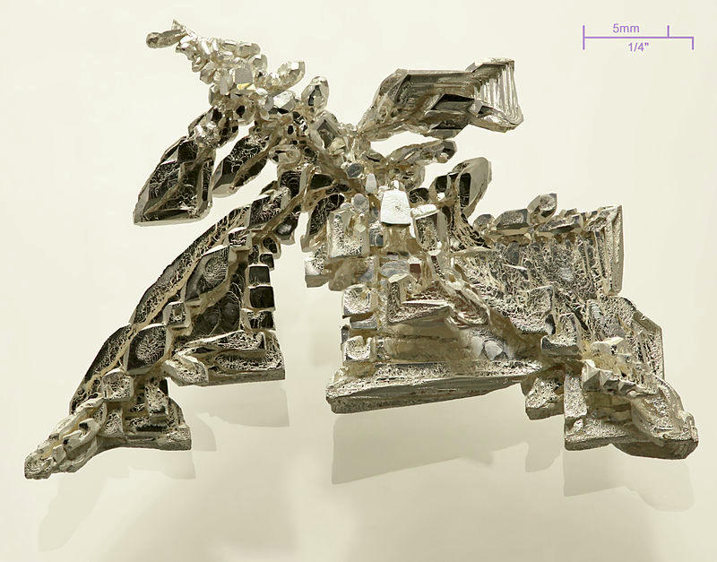
Таза кристалл

Slide 16
Қатты кристалдар
Заттардың формуласының күрделілігі олардың кристалдық симметриясының төмендеуіне әкеліп соғады. Кристалл атомдардың арасындағы байланыстың түрлерімен оның көптеген қасиеттерін анықтайды. Ковалентті кристалдың қаттылығы жоғары, электр өткізгіштігі төмен, сыну көрсеткіші үлкен болады. Керісінше, металдық кристал электр мен жылуды жақсы өткізеді, майысқыш әрі мөлдір емес. Иондық кристалда екеуінің аралық қасиеттері болады. Молекулалық кристалда атомдар нашар байланысқан, сондықтан олар жылдам жанады, әрі олардың механикалық қасиеттері де төмен болады.

Slide 17
Қатты кристалға қарағанда, сұйық кристал мен аморфты денелерде (мысалы, шыны) атомдардың орналасу тәрітібі нашар сақталады. Кристалдың өсуі кезіндегі тепе-теңдік шарттарының бұзылуы, кристалдану кезінде қоспалардың араласуы тәрізді әр түрлі әсерлердің салдарынан кристалдың идеал құрылымында ауытқулар байқалады. Оларға: нүктелік ақаулар (вакансия), сызықтық ақаулар (дислокация) жатады.

Slide 18
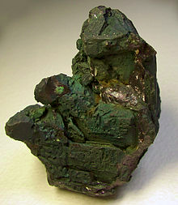
Жезқазғаннан табылған кристалл

Slide 19
Техникада қолданылуы
Кристалдық тор атомдарының орнын басатын аз мөлшерде қоспа атомдарын өндіру тәсілі кристалдың қасиеттерін өзгерту үшін техникада кең қолданылады. Мысалы, Al2O3 кристалына 0,05% хром қосып кванттық электроникада пайдаланылатын лағыл (рубин) алынады. Кристалдың негізгі қасиеттерінің бірі олардың анизотроптығы, яғни кейбір қасиеттерінің әр түрлі бағытта түрліше болуы. Ал изотропты (сұйықтар мен аморфты қатты денелер) не псевдоизотропты (поликристалдар) заттардың қасиеті барлық бағытта бірдей болады. Кристалдың барлық қасиеттері бір-бірімен тығыз байланысты, әрі олар кристалдың құрылымына сәйкес анықталады. Ал кристалдың құрылымы атомдардың орналасу тәртібіне және олардың арасындағы байланыс күштеріне тәуелді болады.

Slide 20
Атомдардың аралық күштері кристалдық тор құрайтын атомдар мен молекулалардың электрондық құрылысына байланысты өзгереді. Кристалдың бірқатар қасиеттері (жылулық, серпімділік) атомдардың өзара әсеріне байланысты анықталады. Мысалы, графитте атомдар жеке қабаттар түрінде орналасады. Оның көршілес екі қабаты арасындағы қашықтық бір қабаттағы атомдар арасындағы қашықтықтан үлкен болады. Сондықтан, деформация кезінде графит жеке қабаттар бойынша біртіндеп ыдырайды. Бұл құбылыс графитті қарындаш ретінде пайдалануға мүмкіндік береді.

Slide 21
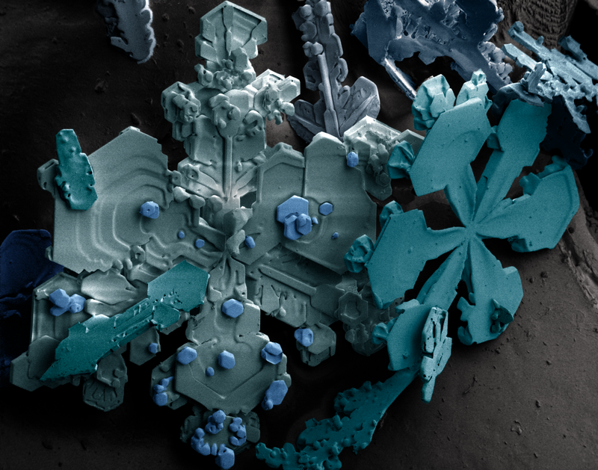
Қар кристалы

Slide 22
Кристалэлектроника
Диффузия құбылысы кристалдағы вакансия санына, заттың беріктілігі мен майысқыштығы дислокацияға, шала өткізгіштердің кедергісі мен өткізгіштігі қоспа атомдарының мөлшері мен атомдық санға тікелей байланысты. Пьезо- және сегнетоэлектрлік кристал радиотехникада қолданылады

Slide 23
Кристалэлектроникада, оның ішінде, кванттық электроникада ерекше орын алады. Температураның аздаған өзгерістерін өлшеу үшін пироэлектрлік кристал, механикалық және акустикалық әсерлерді реттеу үшін пьезоэлектриктер, пьезомагнетиктер, пьезорезисторлар қолданылады. Аса қатты кристал материалдарды өңдеуде және бұрғылау ісінде пайдаланылады. Лағыл, сапфир, кристал сағат және басқа да дәл аспаптардың негізгі элементі болып есептеледі. Зергерлік істе қымбат асыл тастар (табиғи және синтет) пайдаланылады. Қазіргі кезде кристалдар кеңінен қолданылуда.

Slide 24
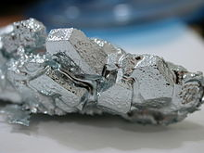
Галий кристалы

Slide 25
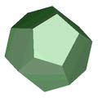
Кристаллография (гр. krіstallos – мұз, гр. grafo– жазу) – кристалдар мен кристалл заттар туралы ғылым. Ол кристалл заттардың құрамы мен құрылысын, пішінін, қасиеттерін, олардың өзара және сыртқы ортамен байланысын және кристалдық күйін зерттейді. Геометриялық Кристаллография кристалл заттардың симметриясын, пішінін, кеңістік құрылысының геометриялық заңдылықтарын зерттейді. Физикалық Кристаллография кристалдардың қасиеттерін зерттейді. Химиялық кристаллография кристалл заттарды құрамымен байланысты қарастырады. Қазіргі кезде химия және физика ғылымдары аралығындағы кристаллографияның салалары жеке ілім – кристаллохимия, кристаллофизика ретінде қарқынды дамуда.

Slide 26
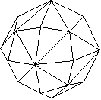
Кристаллография тәсілдерін белоктар мен нуклеин қышқылдарын зерттеуде қолдану молекулалық биологияның дамуына күшті әсер етті. Кристалдардың пайда болуы және олардың өсу ерекшеліктерін зерттеу Кристаллографияның басты міндеттерінің бірі болып табылады. Мұнда кристалдардың өзін қоршаған ортамен өзара әсерін, атом-молекулалық құрылымы мен қасиеттерінің анизотроптығын ескере отырып, беттік құбылыстардың, фазалық өзгерулердің заңдылықтарын және термодинамикалық жалпы принциптері пайдаланылады.

Slide 27
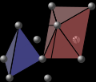
Кристалдардың механикалық және акустикалық әсерлерді, температураның өзгеруін, электр тоғын, электрмагнит өзгерісін, түрлі сәулелердің әсерін сезгіштігі сияқты қасиеттері Кристаллографиялық зерттеудің радиотехникаға, электроникаға, оптикаға, акустикаға, материал өндеуге, аспап жасау ісіне кеңінен енуіне мүмкіндік берді. Осыған байланысты жасанды кристалдар алу өндірісі қарқынды дамуда. Кристаллография сұйық кристаллдар мен полимерлердің құрылымы мен қасиеттерін зерттеуде де қолданылады.

Slide 28
Кристаллографиядағы бағыттар (Кристаллографическое направление) — берілген крисаталлографиялық жүйенің басы арқылы бұрышпен өтетін сызық.
Кристаллографиялық бағдар (Кристаллографическая ориентировка) — тордағы ұқсас жазықтықтардың және бағытгардың бағдары.
Кристаллографиялық бағыт (Направление кристаллографическое) — координатгы жүйенің басы арқылы берілген кристаллографиялық жазықтыққа бұрышпен өтетін сызық.
Кристаллографиялық жазықтық (Кристаллографическая плоскость) — кристаллографиялық индекстің көмегімен белгіленетін кристалдық тордағы жазықтық.

Slide 29
Кристаллографиялық жүйе (Кристаллографическая система) — кристаллографиялық жазықтық пен бағыттың жиынтығы.
Кристаллографиялық индекстер (Кристаллографические индексы) — кристалдық тордағы нүктелерді, бағыттарды және жазыктықтарды белгілейтін кристаллографиядағы индекстер.

Slide 30
Кристалографияның даму тарихы
ХVІІІ ғасырдан бастап кристалл деп табиғи көп қырлы пішінді барлық денелерді атай бастады. Қазіргі кезде кристалл деп табиғи немесе зертханалық жағдайларда тегіс қырлы жєне түзу сызыќты қабырғалары бар дөңес көп жақтар түрінде өсірілетін қатты денелерді айтады.
Табиғи кристалдардың симметриясы жєне сыртқы пішінінің дұрыс болуы кристалдардың ерекшелігі болып саналады, бірақ міндетті емес. Зертханалық жасанды өсірілетін кристалдарда сыртқы көп ырлы бір қалыпты пішін болмауы да мүмкін, бірақ, бұл кезде бірібір кристалл зат қасиеттері мен құрылым симметриясы сақталады.
Тастар, металдар, тау жыныстарының талшықтары, сияқты сияқты күрделі объектілердің заңды ішкі құрылымы болады.

Slide 31
Яғни, әрбір кристалдық затқа белгілі тәртіп тиесілі, сипатталатын өрнек және бөлшектер орналасуында симметрия сақталады. Ал барлық заңдылықтарды сапалық және мөлшерлік анықтауға болады.
Осылайша, кристалл анықтамасын және оның базасында кристаллография ғылымының пәні тапсырмаларын анықтауға болады.
Кристалл деп, құрамындағы барлық элементтер бөлшектер (атомдар, иондар, молекулалар) қандай да үлкен арақашықтықта қатаң зањдылықтармен орналасқан қатты денені айтады.
Кристаллографияны оқыту пәні осы заңдылықтарды талдау, оларды сапалық және мөлшерлік бейнелеу және әрі қарай осы сипаттамалар негізінде кристалдардың қасиеттерін қалыптастыру және болжау болып табылады.

Slide 32



Кристаллография
Геометриялық кристаллография - кристалдар симметриясы заңдарын және олардың пішіндерін қарастырады;
Физикалық кристаллография - кристалдардың маңызды (механикалық, электрлік, оптикалық) ќасиеттері туралы түсінік береді;
Кристаллохимия - кристалдардыњ құрылу заңдарын қарастырады және олардың химиялық құраммен байланысын зерттейді.

Slide 33
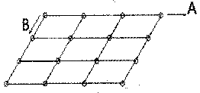
Кристалл негізгі үш қасиетпен сипатталады:
1. Дене көлеміндегі қасиеттердің бірдей болуы. Алайда бұл идеал кристалдарға тән. Ал реалды кристалдар шала жетілгендігімен сипатталады, сондықтан олар үшін біртектілік түсінігі салыстырмалы түрде берілген.
2. Анизотроптық - параллель емес бағыттар бойынша қасиеттердің бірдей емес немесе біркелкі емес болуы.3.1 сурет
3.1-сурет - Слюда кристалы А бағытында оңай,
В бағытында біршама қиын жарылады

Slide 34
3. Өздігінен қырлану - белгілі жағдайларда дененің көп қырлы пішінге келу қасиеті. Мұндай қасиет тек кристалдарға тән. Шыны шарик (аморфты дене) ешқашан өздігінен көп қырлы болып ауыспайды. Кристалдан (мысалы, тұздан) кесіліп алынған жєне тиесілі жағдайға келтірілген шарик уақыт өтуімен көп қырлы пішінге келеді. Осындай керемет қасиеттерге жасанды кристалдар өндірісі негізделген, бұл кристалдар симметриясы мен анизотроптығының қосымша дәлелі бола алады.

Slide 35
Кристаллогрфия үшін кристалдық затты сипаттау амалы екеу қолып көріну тән: олар бір уақытта дискреттік жєне бүтіндей орта ретінде қарастырылады.
Дискреттік кристалдық бөлшегі бар орындар мен бөлшегі жоқ орындарда немесе әр түрлі сортты бөлшектер орналасқан орындарда кристалл қасиеттерінің бірдей болмайтындығын білдіреді. Алайда кристалдық көптеген ќасиеттерін сипаттау үшін кристалдық құраушысының бөлшегінен үлкенірек, бірақ, кристалдың өзінің көлемінен кішірек көлемін қарастыру жеткілікті. Осындай түсінікпен кристалдарды тұтас және біртекті орта ретінде қарастырады.

Slide 36
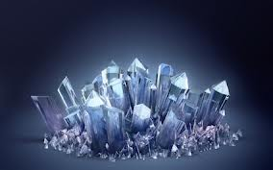
Табиғи кристалдар өлшемдері әр алуан болады: олар микроскоптықтан (массасы (каратпен) өлшенеді) басталып, алып (бірнеше тонна) - гипс, мұз, слюда, кальцид кристалдары және т.б. болуы мүмкін. Мұндай монокристалдар сирек кездеседі, бірақ кристалдық түзушілер айналада өте көп, оған металдар мен қорытпалар, көптеген тау жыныстары мен минералдар, шөгінді жыныстар (құм, балшық және т.б.) құрылыс материалдары және т.б. жатады.

Slide 37
Николай Стенон 1969 жылы ашқан кристаллографияның мөлшерлік занның осыған негізделген, - бұрыштар тұрақтылығы заңы:
Берілген заттың барлық кристалдарында бірдей жағдайлар болған кезде, кристалдардың сәйкес қырларының араларындағы бұрыштар тұрақты болады.
(Бірдей жағдайлар деп температура мен қысым айтылған, яғни, зат құрамында бірнеше модификация болса, онда сөз бір модификация туралы.)
Осы заңнан бір заттың кристалдары қырларына сәйкес бұрыштар, олардыњ сыртқы айырмашылығына (пішіні, өлшемдері, тіпті қырлар саны) қарамастан қашан да тұрақты болады.Бұрыштар тұрақтылығы заңы кристалдардың алуан түрлі пішіндерін қырлар араларындағы бұрыштар жиынтығына келтіріп, оларды проекциялар көмегімен бейнелеуге мүмкіндік береді. Бұл заң кристаллографияның дамуында айрықша роль атқарады.

Slide 38
Рентгендік сәулелер дифракциясы ашылғанға дейін барлық кристалдық заттар бір-бірінен тек қырлар араларындағы бұрыштар бойынша ажыратылды және сипатталды. Ол кездегі диагностикалаудың негізгі әдісі гониометр көмегімен бұрыштарды өлшеу болды
Ренген сәулесінің негізгі дефракция заңы:
Ренген сәуленің негізгі дефракциясының заңы орындалса сәулелердің интенсивтігі максималды болады. Бұл теңдік Вульф-Брэгг шартты деп аталады.

Slide 39
Бақылау сұрақтары:
1. Кристаллография және минералогияның практикалық маңызы;
2. Кристалдық заттардың негізгі қасиеттері;
3. Бұрыштардың тұрақтылық заңдылығы;
4. Кристаллдардың құрылымы мен физикалық қасиеттері, сыртқы пішін симметриясы мен анизотропиясы
5. Кристаллографиялық проекциялар
6. Кристаллдық көпбұрыштардың симметрия элементтері

Slide 40
Пайдаланылған әдебиеттер
Қазақ тілі терминдерінің салалық ғылыми түсіндірме сөздігі: Машинажасау. — Алматы: «Мектеп» баспасы, 2007; 2. Қазақстан Республикасының Ғылым Энциклопедиясы;
Кристаллография, минералогия, петрография, 1990.

